Slide 1
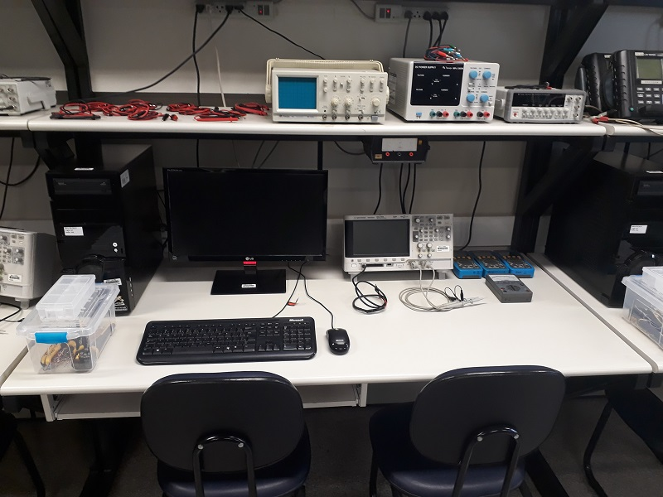
Organização das Bancadas de Laboratório
(Labs 29136 – 29137)
Manter organizada a bancada (instrumentações de medidas, cabos, cadeiras, ...), conforme imagem abaixo.

Slide 2
Organização das Bancadas de Laboratório
(Labs 29136 – 29137)
No início das aulas os alunos e docentes devem observar se a organização das bancadas segue o modelo padrão. Caso não siga, comunicar o técnico responsável que a aula ministrada anteriormente não colaborou para a manutenção do modelo padrão.
No final das aulas os docentes devem observar se o modelo padrão organização das bancadas foi obedecido pelos alunos.
NÃO desconectar as pontas de provas dos osciloscópios digitais da Keyseight pois quando danificados geram alto custo de reposição. Se houver suspeita de defeito nos cabos (situação incomum) SOLICITAR AJUDA E NÃO TENTAR DESCONECTAR O CABO.
É PROIBIDO o uso de chinelos ou adornos metálicos no pescoço ou nas mãos.
Não consumir alimentação e bebida.
Colocar lixo na lixeira.
Desligar o microcomputador ao sair do laboratório.

Slide 3
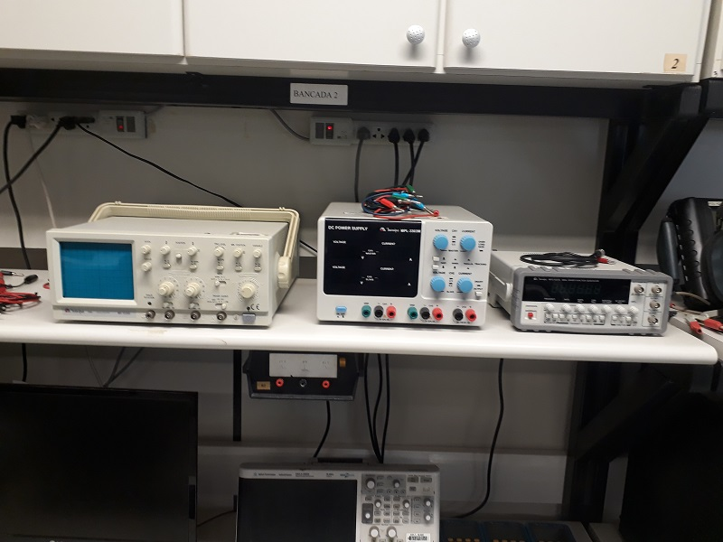
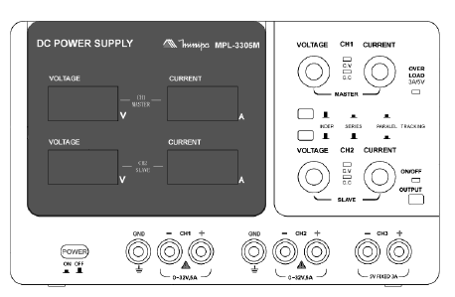
Equipamentos de Análise e Medição
1
Fonte de tensão DC
1

Slide 4
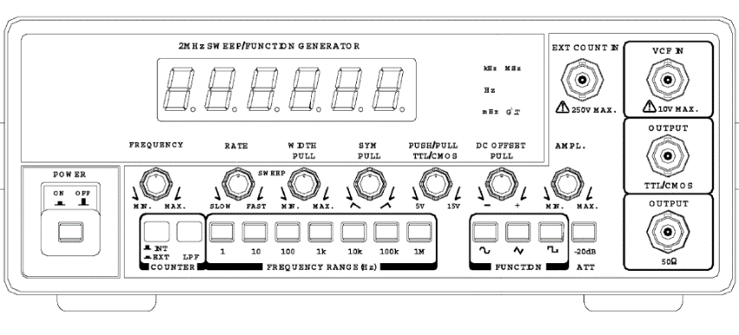
Equipamentos de Análise e Medição
2
Gerador de Sinal
2

Slide 5
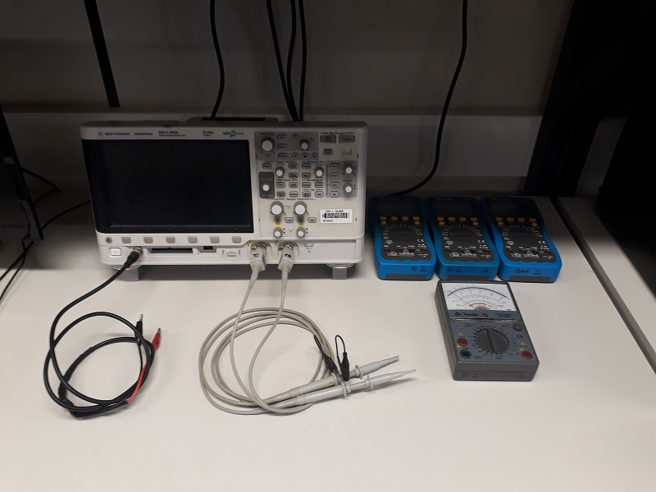
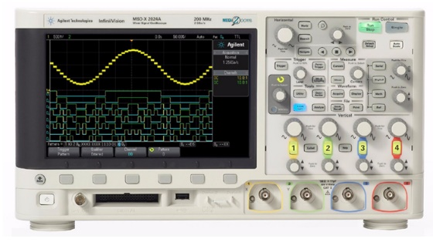
Equipamentos de Análise e Medição
Osciloscópio Digital e Gerador de Sinal
3
3
Gerador de Sinal

Slide 6
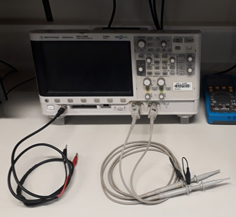
Equipamentos de Análise e Medição
Atenção
NÃO desconectar os cabos
dos osciloscópios

Slide 7
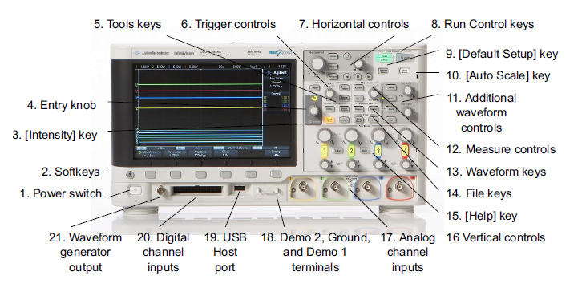
Oscilloscope MSO-X 2002A

Slide 8
Equipamentos de Análise e Medição
4
Multimetros Digitais
4

Slide 9
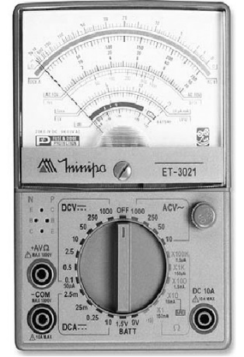
Equipamentos de Análise e Medição
5
Multimetro Analógico
5

Slide 10
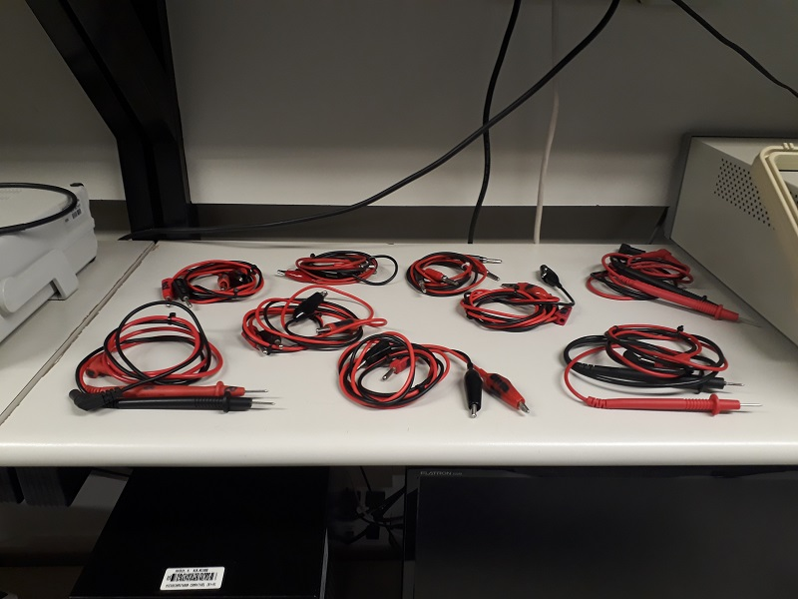
Equipamentos de Análise e Medição
6
Cabos
- Garra – Garra
Garra – Pino
Pino – Pino
Coaxial - Garras
6
Manter os cabos e cadeiras organizados !

Slide 11
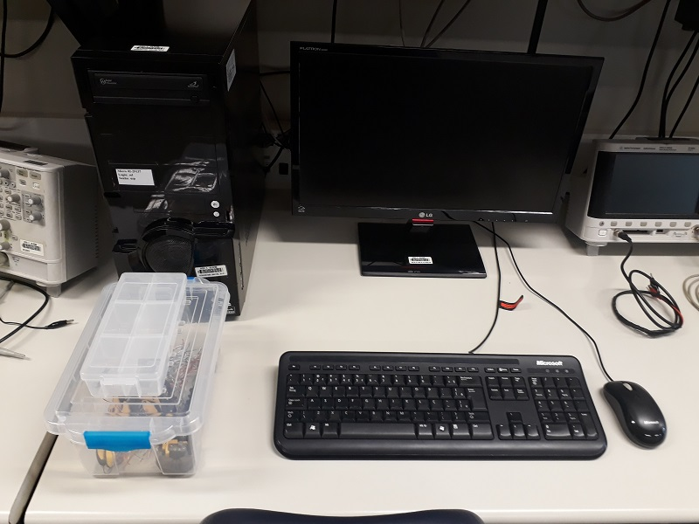
Equipamentos de Análise e Medição
7
Caixa plástica para alicates e jumpers
Manter os alicates e
fios de conexão
na caixa plástica !
7

Slide 12
Equipamentos de Análise e Medição
8
Caixa plástica para componentes
eletrônicos
8

